Slide 1
HIDATO PUZZLE
15조
조영선 우승민 최승호 심재욱 박지선 최인정

Slide 2
Contents
1
역할분담 및 진행상황 - 역할분담 , 프로젝트 진행상황
2
프로젝트 구성
3
클래스 구조 및 세부설명 - GENERATOR , SOLVER
4
실행결과 및 시연
5
개선사항 - 개선 대상 , 문제점 , 개선 방법
6
Github 주소 및 참고자료

Slide 3
001
역할 분담 및 진행상황

Slide 4
1
< 역할 분담 >
조영선
팀장, 코드 모듈화
설계 및 구현, PM
최승호
외부 코드 분석, 주석 관리,
solver & generator 구현
우승민
solver & generator 세부 구현,
입출력 구축, 코드 형식 통합
심재욱
solver & generator 세부 구현,
알고리즘 개선, test
최인정
코드 분석, 프로젝트 계획서 작성,
중간 및 최종 보고서 작성
박지선
회의록 작성, 발표 ppt 제작,
피드백정리, 참고자료 수집

Slide 5
1
< 프로젝트 진행상황 >
1주차 (11.02 ~ 11.06) | SOLVER TASK 분석 및 구조 설계
2주차 (11.07 ~ 11.13) | SOLVER 1차 개발 및 디버깅
3주차 (11.14 ~ 11.20) | SOLVER TEST & 알고리즘 개선 중간 점검 및 보고서 작성
4주차 (11.21 ~ 11.27) | GENERATOR TASK 분석 및 구조 설계
5주차 (11.28 ~ 12.03) | GENERATOR 1차 개발 완료
6주차 (12.04 ~ 12.13) | GENERATOR TEST & 알고리즘 최적화 프로젝트 마무리 및 최종 보고서 작성

Slide 6
002
프로젝트 구성
Copyrightⓒ. Saebyeol Yu. All Rights Reserved.

Slide 7
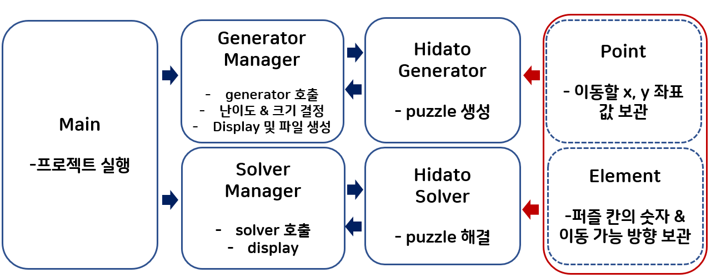
2
< 프로젝트 구성 >
Copyrightⓒ. Saebyeol Yu. All Rights Reserved.

Slide 8
003
클래스 구조 및 세부설명
Copyrightⓒ. Saebyeol Yu. All Rights Reserved.

Slide 9
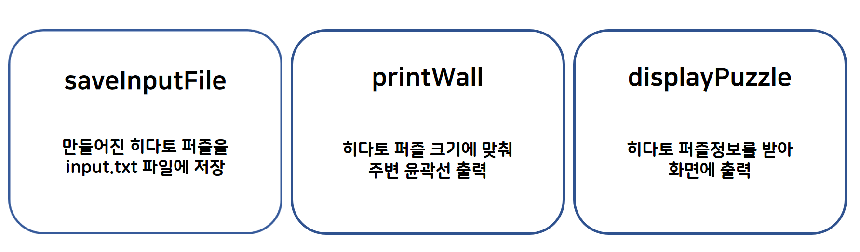
3
< GENERATOR >
GeneratorManager
사용자로부터 받은 정보를 HidatoGenerator에게 전달
생성된 히다토 퍼즐을 .txt 파일형태로 저장
생성된 히다토 퍼즐을 화면에 출력

Slide 10
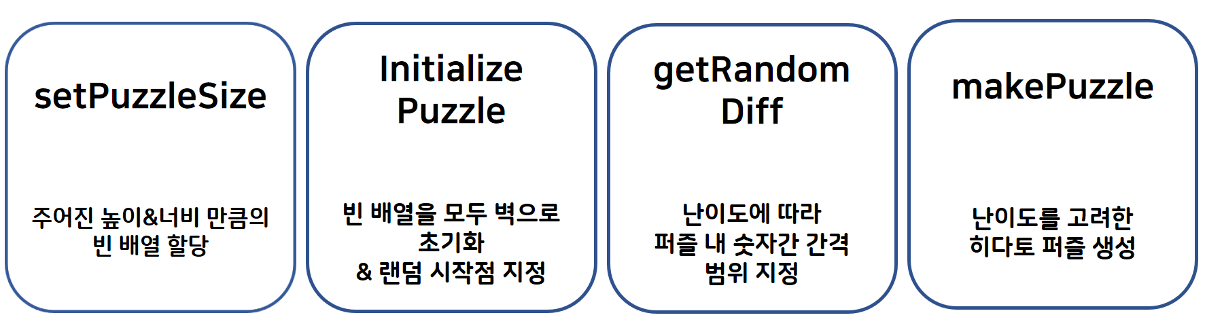
3
< GENERATOR >
2. HidatoGenerator
generatorManager로부터 받은 정보를 기반으로 히다토 퍼즐 생성

Slide 11
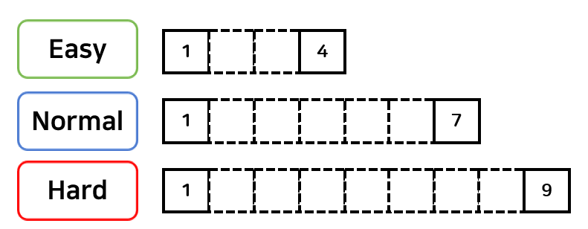
3
< GENERATOR >
2-1. getRandomDiff
사용자가 설정한 난이도에 따라 퍼즐 내 공개된 숫자 사이의 간격을 조정하는 메소드
Easy인 경우 : 숫자 간 2~3 칸의 빈칸 생성
Normal인 경우 : 숫자 간 4~7 칸의 빈칸 생성
Hard인 경우 : 숫자 간 8~10 칸의 빈칸 생성

Slide 12
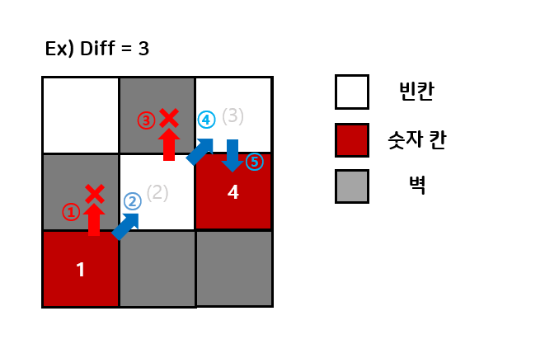
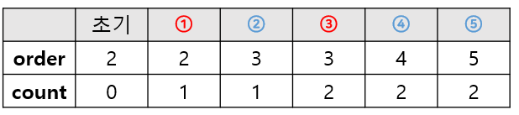
3
< GENERATOR >
지정된 난이도에 따라 숫자 간격을 조정하며
유효한 히다토 퍼즐을 생성하는 메소드.
현재 칸과 이웃하는 칸으로 이동했음을 가정 후
→ 이동 가능 여부를 체크
매트릭스 범위를 벗어나거나 이미 숫자가
배정된 칸으로 이동한 경우 → count 값 증가
숫자가 배정되지 않은 빈칸으로 이동한 경우
→ 현재 넣을 숫자 order 값을 칸에 할당 후 order 값 증가
Order 값이 바뀔 때마다 max point 위치를 같이 갱신하여
→ 현재 위치좌표를 보관
현재 order가 직전에 표기된 숫자와 diff 만큼 차이 나지 않는 경우 → 해당 칸의 숫자를 0으로 표기
만약 현재 order가 퍼즐의 마지막 숫자인 경우
→ 이전 숫자와의 간격을 고려하지 않고 퍼즐에 숫자 표기
Count 값이 일정 값 이상으로 넘어가는 경우
→ 목표로 하는 히다토 퍼즐 생성이 어렵다고 판단, 퍼즐 재생성
2-2. makePuzzle

Slide 13
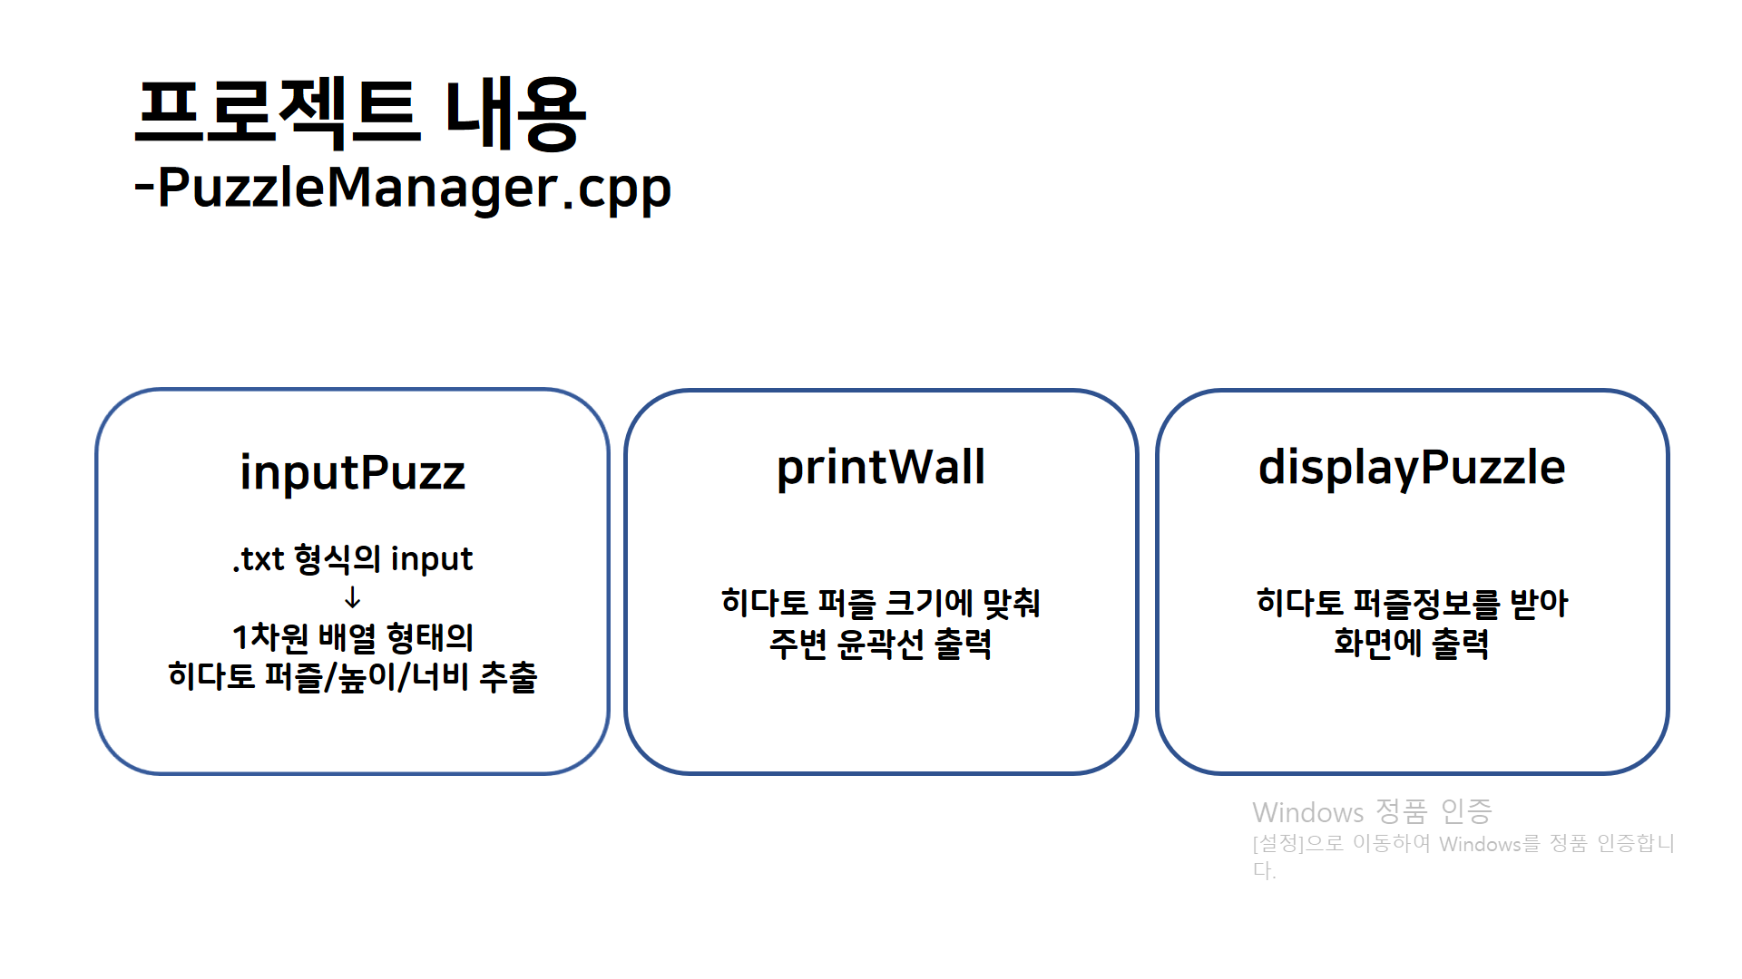
3
< SOLVER >
solverManager
main 함수에서 넘겨받은 히다토 퍼즐에서 퍼즐 정보 추출
HidatoSolver를 호출
해결된 히다토 퍼즐을 화면에 출력

Slide 14
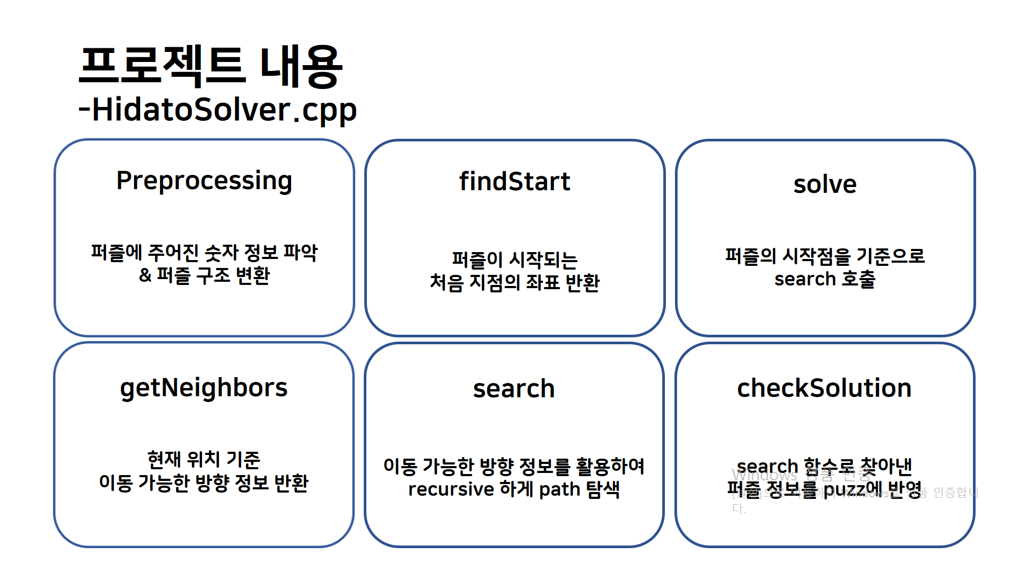
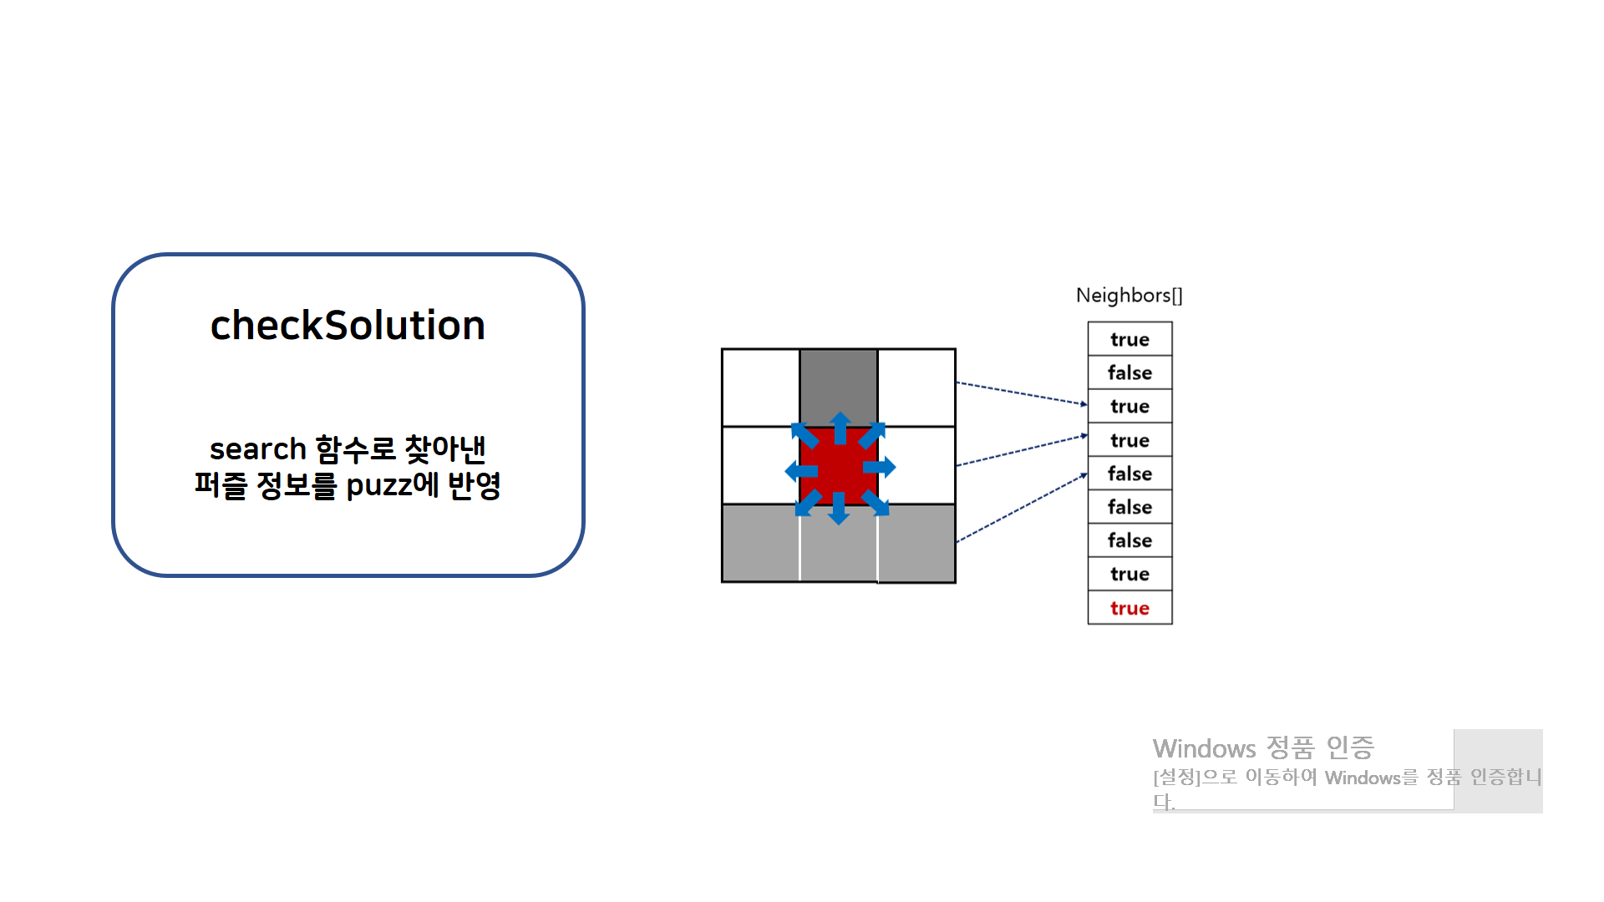
3
< SOLVER >
2. HidatoSolver
- SolverManager로부터 받은 정보를 기반으로 히다토 퍼즐

Slide 15
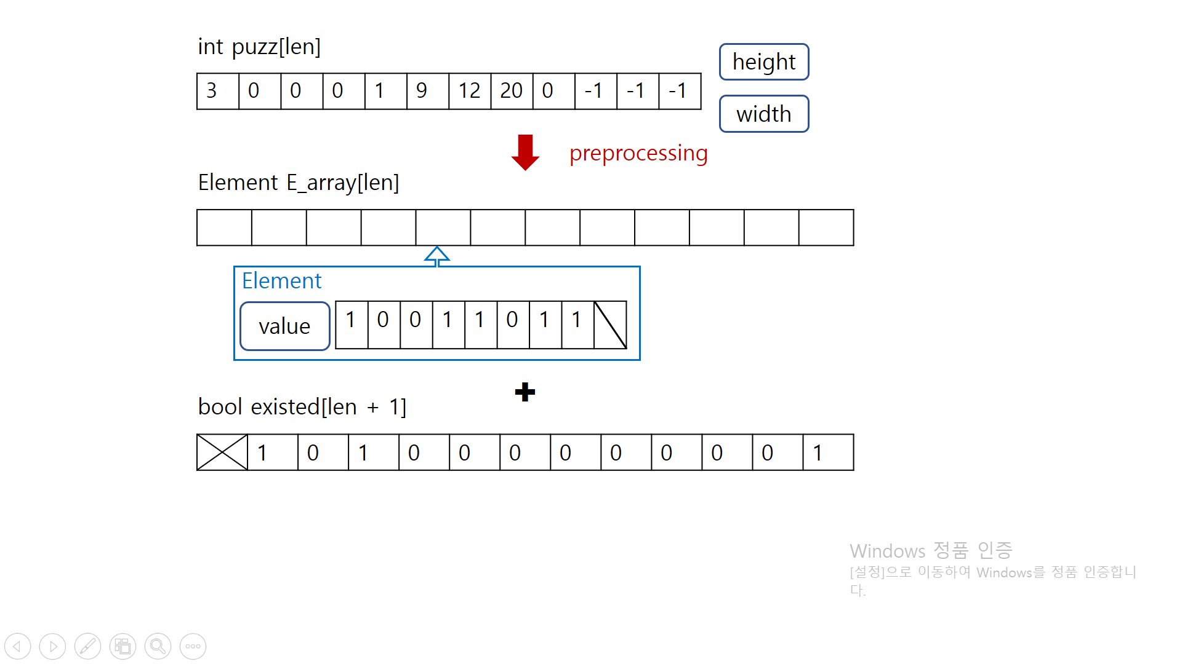
3
< SOLVER >
퍼즐 해결을 위해 퍼즐의 구조를 변환,
퍼즐의 마지막 숫자와 퍼즐 내부 숫자
정보를 얻기 위한 메소드
integer type배열 puzz와 높이, 너비를
받아 element type배열인 E_array와
bool type배열인 existed, 그리고
마지막 숫자인 max 값 생성
Puzz를 loop하며 내부 숫자 값을
E_array의 value값으로 지정하고, existed의 해당 위치 값을 true로
설정하여 숫자가 존재함을 표시
Puzz의 loop에서 최대값 정보를
max에 넣어 전체 퍼즐의 마지막 숫자 파악
2-1. Preprocessing

Slide 16
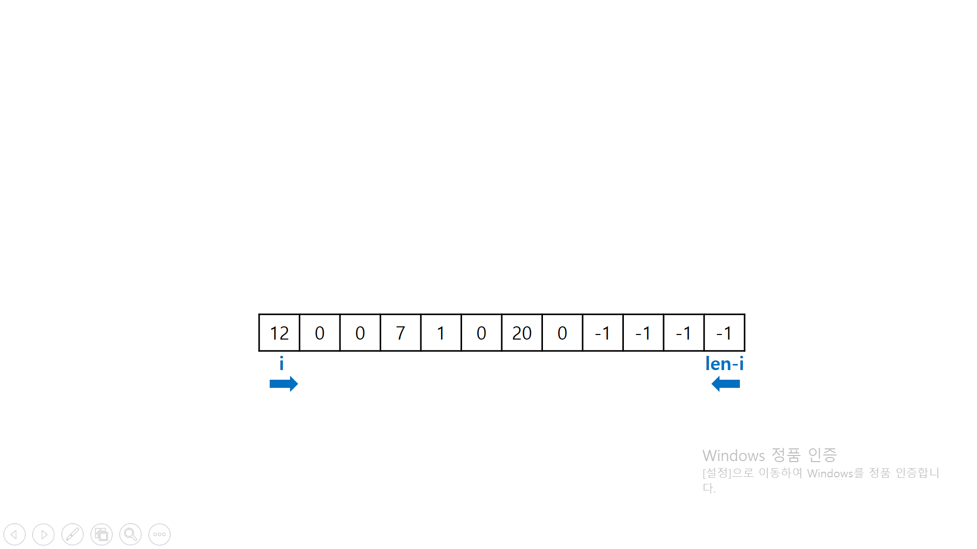
3
< SOLVER >
2-2. findstart
퍼즐의 처음 시작지점인 1을 퍼즐 내부에서 찾기 위한 메소드
칸의 value가 1인 경우,
해당 칸의 x, y 좌표 할당 후 true 반환
1이 아닌 경우, false 반환
퍼즐의 처음부터 끝까지 순차적으로 loop하며,
퍼즐 전체를 탐색하는 기존의 형태를
퍼즐의 처음과 끝에서 동시 탐색하는 형태로 수정하여 효율성 증대

Slide 17
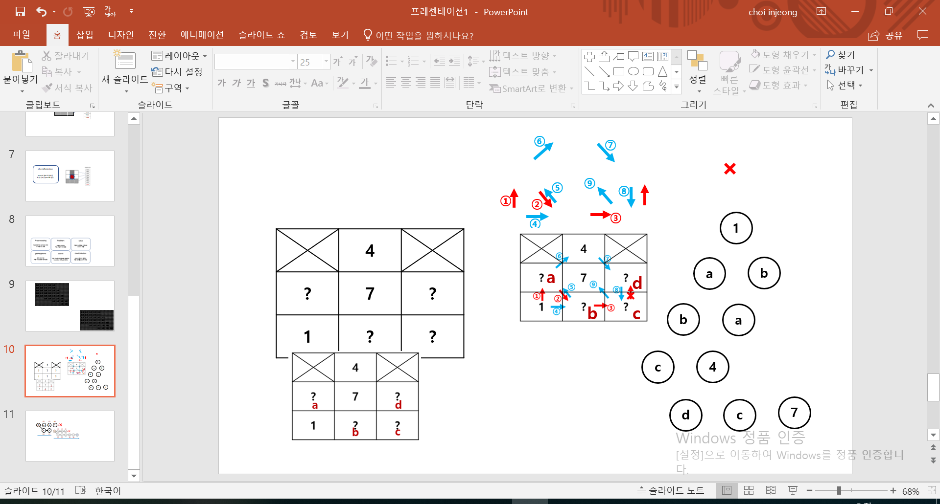
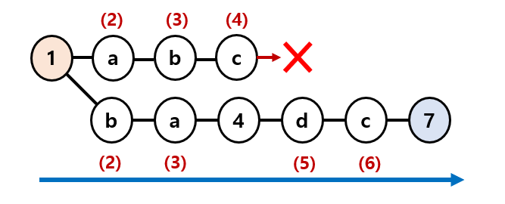
3
< SOLVER >
2-3. Search
현재 위치하는 퍼즐의 좌표와 찾을 숫자 값을 받아 DFS 방식으로 재귀 호출하여 퍼즐의 해답을 만드는 메소드
getNeighbors()를 호출하여 현재 좌표에서 8개의 방향 중 이동 가능한 방향 정보 생성 후 이웃 칸을 순회하며 진행
현재 찾을 숫자가 처음에 주어진 퍼즐에 존재할 때
찾던 숫자를 이웃 칸에서 발견한 경우
→ 찾을 숫자에 +1 하여 다시 search() recursive call
발견하지 못한 경우 → false 반환
현재 찾을 숫자가 처음에 주어진 퍼즐에 존재하지 않을 때
→ 현재 빈 칸인 이웃의 value를 현재 찾는 order로 가정
→ 찾는 숫자를 +1 하여 search() 호출
→ 호출한 search()가
true를 반환 : 가정이 맞다고 판단하여 계속 진행
false를 반환 : 가정이 틀리다 판단하여 가정을 recover

Slide 18
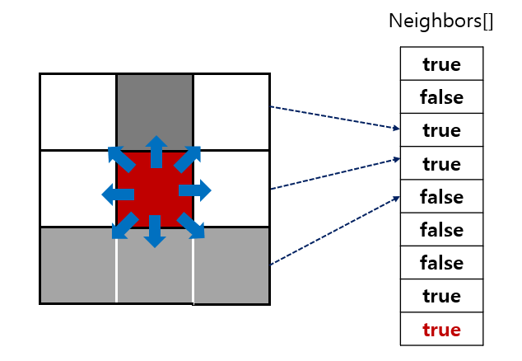
3
< SOLVER >
퍼즐 칸의 좌표를 받아 해당 좌표에서 이동할 수
있는 칸의 방향 정보와 해당 칸이 getNeighbors()를 이미 실행했다는 기록 정보를 만드는 메소드
현재 칸과 이웃하는 칸으로 이동했음을 가정 후
현재 이동한 칸으로의 이동 가능 여부를 체크
만약 이동한 칸이 빈칸 or 숫자인 경우
→ 해당 방향의 이동가능 여부를 의미하는
element의 neighbors 값을 true로 변경
현재 퍼즐 좌표에 대한 이웃 중복 확인을 막기위해 현재 칸의 neighbors 배열 마지막 칸에 기록 정보를 남겨 시간 효율성 증대
2-4. getNeighbors

Slide 19
004
실행결과 및 시연
Copyrightⓒ. Saebyeol Yu. All Rights Reserved.

Slide 20
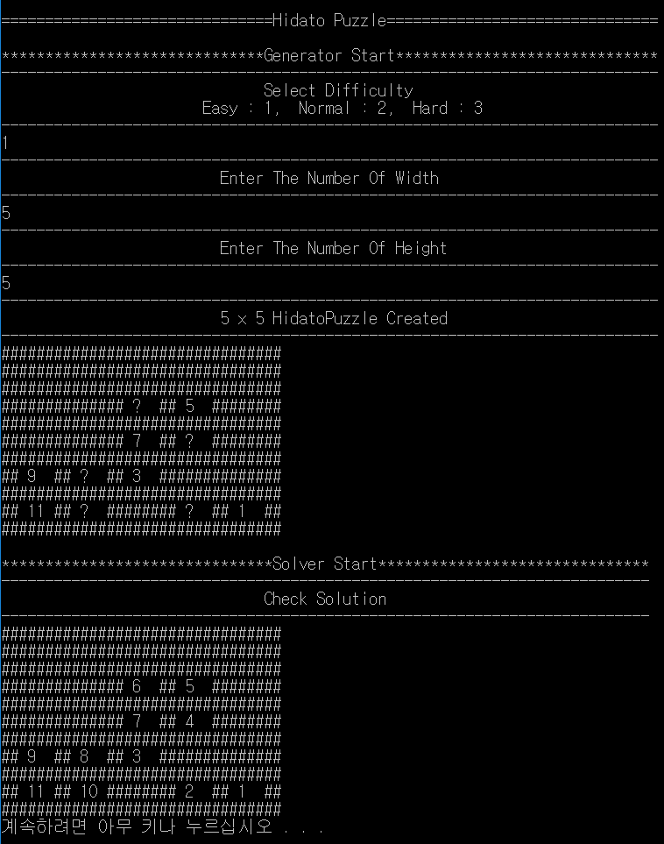
4
< 실행결과 및 시연>

Slide 21
005
개선사항
Copyrightⓒ. Saebyeol Yu. All Rights Reserved.

Slide 22
5
< 개선 사항 >
1. 개선 대상
1) GENERATOR – 퍼즐생성(makePuzzle)의 size 문제
퍼즐 생성 단계에서 인접한 8칸 중 이동 가능한 칸이 없는 경우,
목표한 너비와 높이를 만족하지 않는 작은 크기의 퍼즐만이 생성됨
2) GENERATOR – 퍼즐생성(makePuzzle)의 max값 표기
퍼즐의 마지막 숫자가 난이도 조절을 위한 숫자 간격에 의해 퍼즐에 표기 되지 않아,
퍼즐의 최대 크기를 solver가 파악할 수 없음
3) SOLVER – 이동 가능여부 탐색(search)
현재 숫자인 order가 목표한 max 값이 되었을 때, 직전 값이 있는 퍼즐과
마지막 값이 있는 퍼즐이 연결되었는지 여부를 판단하지 않고 성공으로 가정 후 종료
Copyrightⓒ. Saebyeol Yu. All Rights Reserved.

Slide 23
5
< 개선 사항 >
2. 개선 방법
1) GENERATOR – 퍼즐생성 size
벽에 부딪히거나 이미 숫자가 들어있어 이동이 불가능한 경우에 대해
발생 횟수를 저장 하여, 해당 숫자가 허용 범위를 초과한 경우 퍼즐생성 종료
퍼즐 생성 종료 후, 완성된 퍼즐의 크기가 목표한 퍼즐 크기의 반보다 작은 경우,
퍼즐 생성을 실패하였다고 가정하고 새로 퍼즐 생성
2) GENERATOR – 퍼즐생성 max값 표기
현재 숫자인 order가 max 값이 되었을 때 숫자간 간격에 상관없이
무조건 값을 퍼즐에 표기하는 조건을 추가
3) SOLVER – 이동가능여부 탐색
현재 숫자인 order가 목표 값인 max에 도달하였을 때, 무조건 true를 반환하는
이전 방식에서 벗어나 직전 퍼즐 칸과 max 칸이 연결되어 있는지 판단하는 조건을 추가

Slide 24
005
Github 주소 및 참고자료
Copyrightⓒ. Saebyeol Yu. All Rights Reserved.

Slide 25
5
< Github 주소 및 참고자료 >
Github 주소
https://github.com/YoungsunCho/Algorithm_HidatoPuzzle
참고자료 :
https://rosettacode.org/wiki/Solve_a_Hidato_puzzle https://github.com/fogleman/Hidato https://github.com/YoungsunCho/Algorithm_HidatoPuzzle/blob/master/reference/hidato-master.zip
https://github.com/YoungsunCho/Algorithm_HidatoPuzzle/blob/master/reference/solver.cpp
Copyrightⓒ. Saebyeol Yu. All Rights Reserved.

